Slide 1
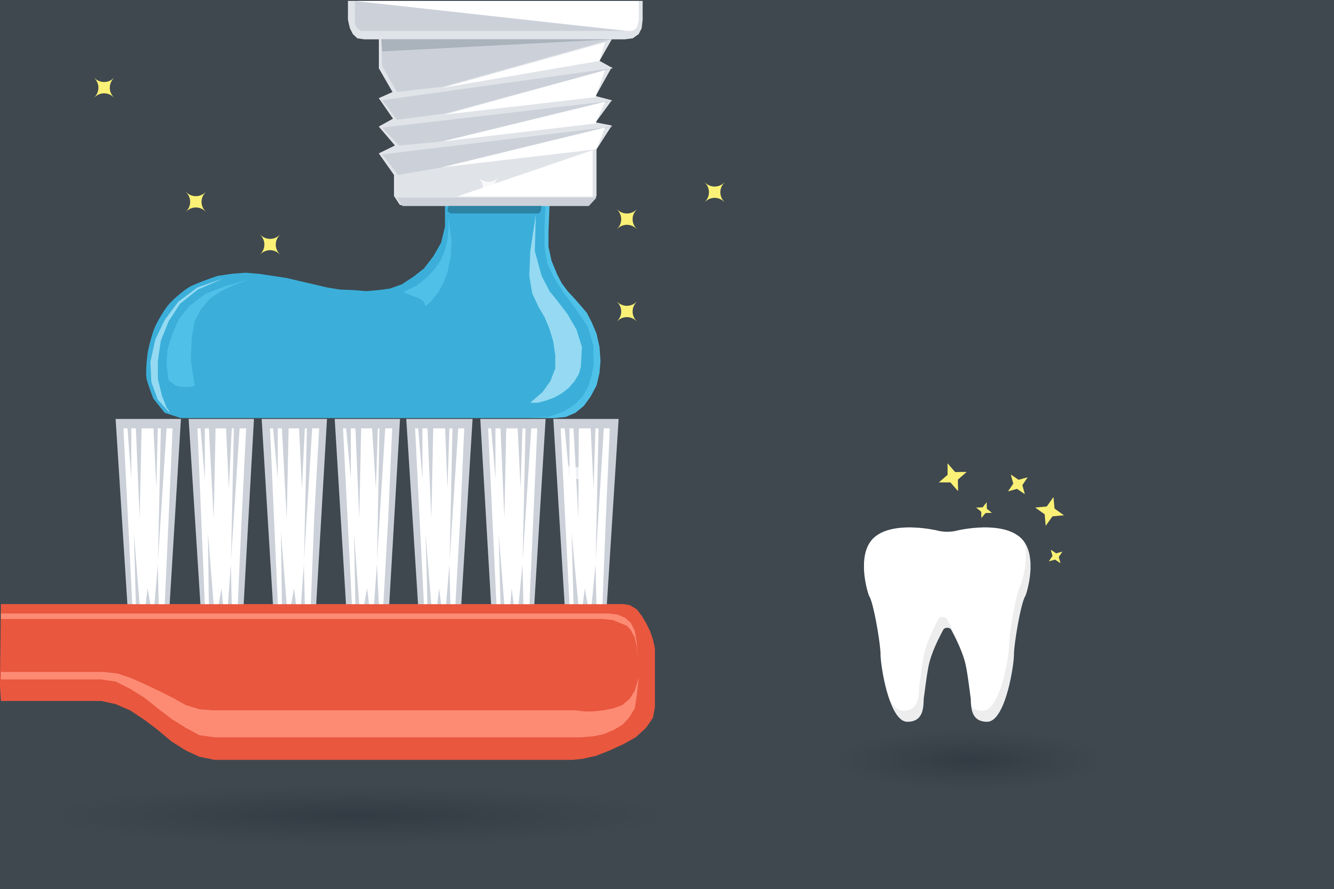
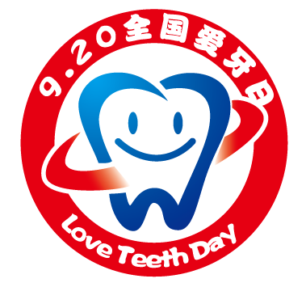
9.20 全国爱牙日
关爱自己，保护牙周
健康口腔，幸福家庭
时间：2023年9月19月

Slide 2
目录
第一部分 爱牙日的由来
第三部分 牙齿的常见疾病
第三部分 影响牙齿健康的因素
第四部分 如何护理牙齿

Slide 3
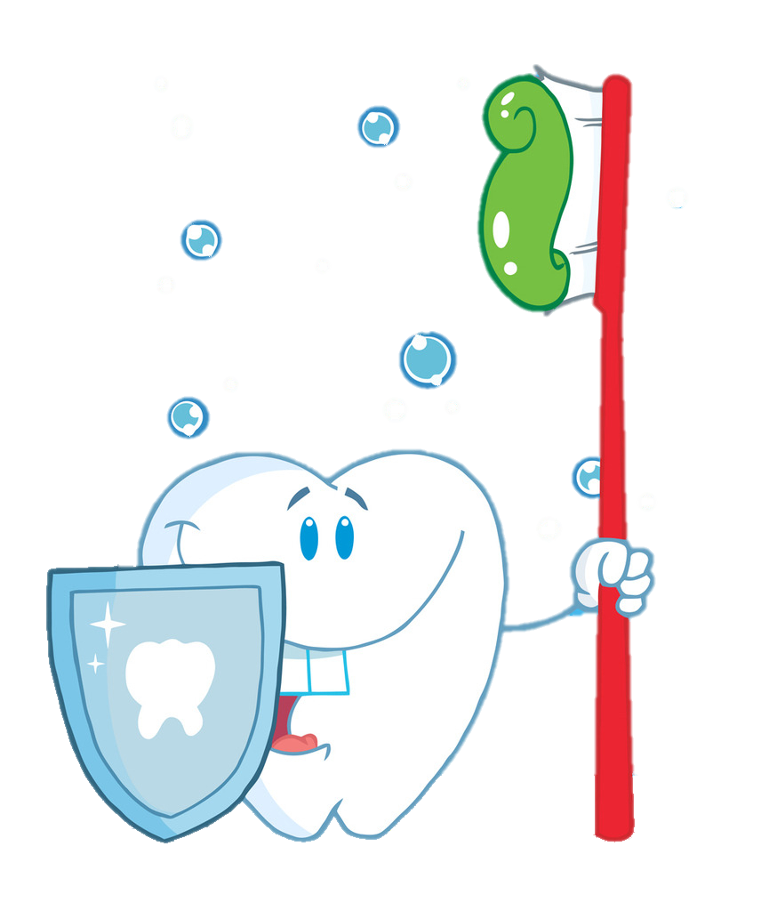
第一部分 爱牙日的由来

Slide 4
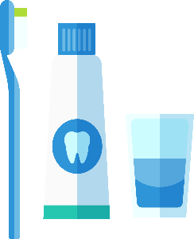
爱牙日的由来
1989年，由卫生部、教委等部委联合签署，确定每年的9月20日为全国爱牙日。
宗旨是通过爱牙日活动，广泛动员社会的力量，在群众中进行牙病防治知识的普及教育，增强口腔键康观念和自我口腔保健的意识，建立口腔保健行为，从而提高全民族的口腔健康水平。 我国的龋病、牙周病患者众多，而口腔保健的人力、物力、财力十分有限，因此，解决牙病问题的根本出路在于预防。

Slide 5
第二部分 牙齿的常见疾病

Slide 6
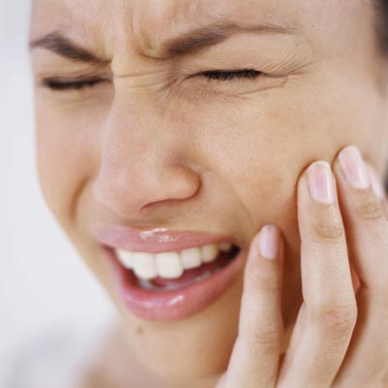
牙齿常见疾病
蛀牙
畸形牙
牙周炎
缺牙

Slide 7
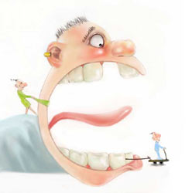
牙周疾病的症状
牙痛
牙出血
牙龈红肿、流脓
牙齿松动
口干、口臭

Slide 8
龋齿的罪魁祸首—变形链球菌
变链球菌群中的一种，
为口腔微生物中最重要的致龋菌,针对变形链球菌的研究已成为防龋的重点。
变形链球菌

Slide 9
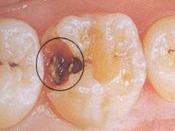
龋齿
龋齿，俗称虫牙或蛀牙。

Slide 10
第三部分 影响牙齿健康的因素

Slide 11
影响牙齿健康的主要因素
口腔不洁及异物刺激
口腔病菌
牙齿先天排布或脱落
身体因素

Slide 12
第四部分 如何护理牙齿

Slide 13
牙齿的健康标准
世界卫生组织对牙齿健康的标准是：8020，即80岁老人至少有20颗功能牙（即能够正常咀嚼食物，不松动的牙）。建立这一标准的目的是：通过延长牙齿的寿命来保证人的长寿和提高生命质量。

Slide 14
刷牙，防治口腔疾病的有效途径
去除食物残渣
去除牙菌斑
去除口腔疾病
刷牙不但可以通过机械摩擦除去口中的食物残渣，而且可以除去牙齿表面的「牙菌斑」甚至牙结石。
选用优质的牙膏并采用正确的方法刷牙，就会抑制口腔内的细菌分泌酸和毒素，从而预防龋齿和牙周疾病的发生。

Slide 15
护理牙齿重点
儿童——
防治龋齿要紧记
成人——
防治牙周疾病是关键

Slide 16
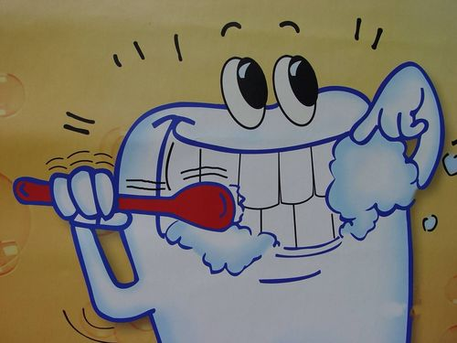
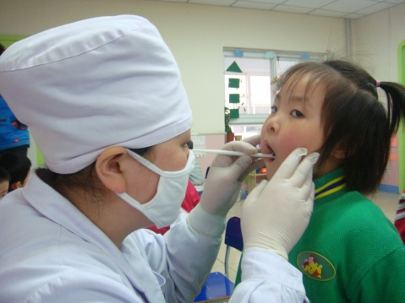
护牙良好习惯
养成刷牙好习惯
少吃糖果和甜食
每半年进行一次口腔检查

Slide 17
必须掌握正确的刷牙办法
1、我们不仅要养成良好的刷牙习惯，而且要讲究刷牙的方法。
2、如果刷牙法不对头，也可造成流弊，最常见的损害是牙面耗损和牙龈萎缩。

Slide 18
良好的刷牙习惯
口腔卫生“三二三制”
饭后三分钟内
每天刷至少两次
每次三分钟

Slide 19
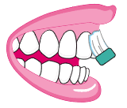
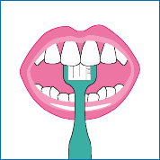
刷牙的正确步骤
1:刷上下前牙唇侧
2:刷上前牙腭侧

Slide 20
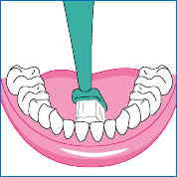
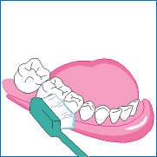
刷牙的正确步骤
2:刷下前牙舌侧
3:刷上下后牙牙颊侧

Slide 21
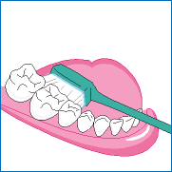
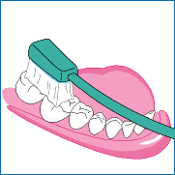
刷牙的正确步骤
5:刷上下后牙舌侧
6:刷上下牙牙合面

Slide 22
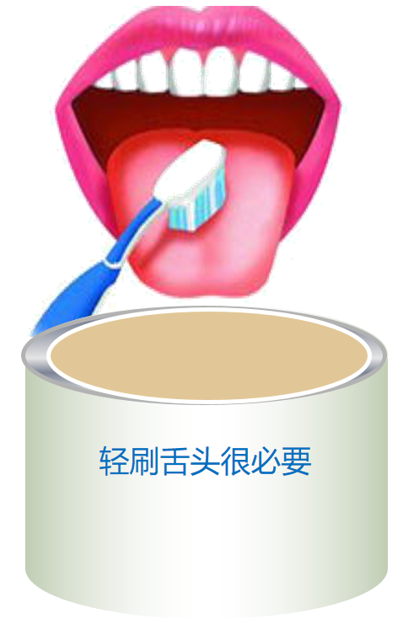
刷牙的正确步骤
轻刷舌面
以清除细菌清新口气

Slide 23
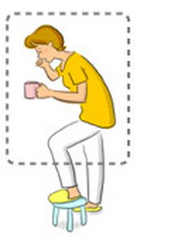
正确刷牙姿势
正确刷牙姿势—：曲膝(半蹲)的姿势，可保持腰部的自然状态。
正确刷牙姿势二：将—只脚放在矮凳上，方便盆骨后倾，可保持腰部的自然状态。

Slide 24
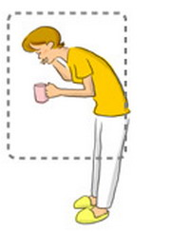
正确刷牙姿势
×
错误姿势：直膝弯腰的刷牙姿势较易引起腰痛。

Slide 25
护牙小护士
1、掌握正确的刷牙方法（上牙从上往下刷，下牙从下往上刷，里外两面都要刷，咬合面要来回刷，刷牙时间大约在1-3分钟，牙刷的毛要软一些…）按正确的刷牙方法坚持早晚刷牙两次、饭后漱口。
2、适当含氟牙膏。
3、少吃甜食、冰淇凌，不冷热食物混吃，多吃蔬菜、鱼虾等。
4、每年去医院检查一次牙齿。
5、不单侧咀嚼。
6、不咬铅笔瓶盖等硬物，不吮手指。

Slide 26
感谢观看
祝同学们都有一口健康的牙齿

